Slide 1
第六章 输入输出和中断技术
输入输出系统概述
简单接口电路
基本输入输出方法
中断技术
中断芯片8259A

Slide 2
6.1 输入输出系统概述
微型计算机系统可通过系统总线与外设相连，进行系统的扩展与开发，而外设必须通过接口才能与CPU交换信息。
CPU或
系统总线
I/O
接口
电路
外
设
把外设、I/O接口和I/O软件叫做输入输出系统
Notes:
先讲功能?

Slide 3
1、接口的用途（功能）
    设备选择
      把选中的与总线相接，未选中的与总线隔离（高阻态）
    外设管理。对进行监测、控制与管理，中断处理
    数据缓冲(锁存）
      缓解接口与CPU工作速度的差异
    信号转换
      形式、格式、电平、功率、码制等

Slide 4
作为接口电路，通常必须为外部设备提供几个不同地址的寄存器，每个寄存器称为一个I/O端口。通常的I/O接口示意图如下图所示：
数据输入寄存器
（or 三态门）
译码
电路
数据线
AB
接主机
数据输出寄存器
（锁存器）
DB
接外设
状态寄存器
（or 三态门）
状态线
控制
逻辑
CB
命令寄存器
控制线

Slide 5
2、I/O接口
I/O接口内部一般由数据(I、O) 、状态(O) 、控制(I)三类寄存器组成。
在输入时，保存外设发往CPU的数据 (输入寄存器)
数据寄存器
在输出时，保存CPU发往外设的数据 (输出寄存器)
状态寄存器——保存状态信息，CPU可从状态口读取当前状态；
控制寄存器——用来保存CPU写入的控制字。设定接口功能、工作参数和工作方式。

Slide 6
3、I/O 端口的寻址方式
  I/O端口：
  I/O信息的三种类型：数据、命令、状态。传送这三类信息的通道分别称为：数据端口(I、O)、命令端口(O)、状态端口(I)。
  不同外设具有的端口数各不相同，计算机中为每一个端口都赋予一个惟一编号——称为端口地址(或端口号)。
  端口有两种编址方式：统一编址和独立编址。

Slide 7
（1）. 统一编址
－－存储映像的I/O寻址
  把外设接口与内存统一进行编址。各占据统一地址空间的不同部分。
地址空间(共1MB)
0
  优点
    指令统一，灵活，强大；
内存地址
(960KB)
  缺点
    内存可用地址空间减小；
    阅读困难。
EFFFFH
F0000H
I/O地址
(64KB)
FFFFFH

Slide 8
（2）. 独立编址
  外设地址空间和内存地址空间相互独立。
  优点：不影响内存地址空间；易阅读。
  缺点：I/O指令功能较弱，使用不同的读写控制信号
内存地址空间
I/O地址空间
00000H
0000H
I/O空间
(64KB)
FFFFH
内存空间
(1MB)
FFFFFH

Slide 9
（3）8088/8086 CPU的I/O编址方式
  采用I/O独立编址方式(但地址线与存储器共用)
  地址线上的信号是内存地址还是IO地址，取决于IO/M管脚的状态。
  ----------
  I/O操作只使用20根地址线中的16根： A₁₅ ～ A_{0,或者8根.}
  可寻址的I/O端口数为64K(65536)个
  I/O地址范围为0～FFFFH

Slide 10
4、 8086CPU的输入/输出
1、8086CPU的I／O指令
（1） 直接寻址输入／输出指令(八位端口地址)
IN AL，n (字节输入)
IN AX，n (字输入)
OUT n，AL (字节输出)
OUT n，AX (字输出)

Slide 11
（2）DX寄存器间接寻址输入（十六位端口地址）
IN AL，DX (字节输入)
IN AX，DX (字输入)
OUT DX，AL (字节输出)
OUT DX，AX (字输出)

Slide 12
6.2 CPU与外设通信的接口（简单）
简单接口电路基本构成
不查询外设状态、不进行IO控制，认为外设已经准备就绪，直接与外设传送数据。
输入：缓冲器（如：74LS244）
输出：锁存器（如：74LS273）
只进行设备选择！
输入用缓冲器/输出用锁存器

Slide 13
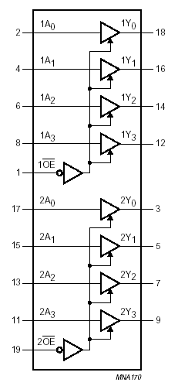
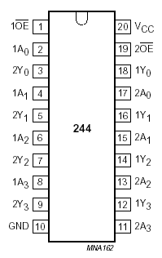
74LS244 输入缓冲器—单向数据输入
INTER 8286 双向数据收发器。LS245

Slide 14
简单的输入接口举例
    接口电路图如下：
译码器
+
83FCH
～83FFH
+
外设具有数据保持能力
Notes:
端口是83FCH

Slide 15
简单的输入接口举例
MOV DX，83FCH
IN AL，DX
AL中就是开关的状态
软件和硬件结合。
只能作为输入；外设具有数据保持能力

Slide 16
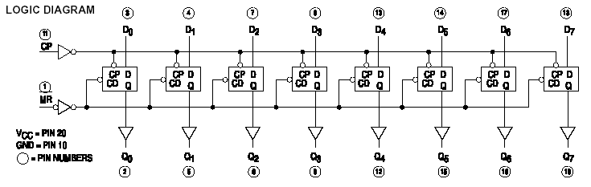
74LS273 输出锁存器
INTER8282具有三态输出的锁存器，LS373
不能作为输入接口，没有三态门

Slide 17
+5V
D0
｜
D7
=1
R
Q0
D0～D7
.
.
.
.
.
.
.
.
.
.
.
.
译
码
器
A0～A15
CP
R
Q7
=1
IOW#
74LS273
CP的下降沿锁存信号，直到下一个上升沿到来。

Slide 18
F0H = 0000 0000 1111 0000
F1H = 0000 0000 1111 0001
74LS273
7406/07
Rx8
D0 Q0
| Q1
D7 Q2
Q3
Q4
CP Q5
Q6
Q7
a
b
c
d
e
f
g
DP
D0～D7
8个
反相器
译码电路
IOW#
+
&
74LS138
A7～A4
G
G2A
G2B
C
B
A
+
Y0
A15～A8
+5V
74LS244
K0～K3
A3
D0
O1 I1
O2 I2
O3 I3
O4 I4
#E1
A2
Y1
D1
A1
A0
D2
D3
+
IOR#

Slide 19
F0H = 0000 0000 1111 0000
F1H = 0000 0000 1111 0001
74LS273
7406
Rx8
D0 Q0
| Q1
D7 Q2
Q3
Q4
CP Q5
Q6
Q7
a
b
c
d
e
f
g
DP
D0～D7
8个
反相器
译码电路
IOW#
+
&
74LS138
A7～A4
G
G2A
G2B
C
B
A
+
Y0
+5V
A15～A8
74LS244
K0
A3
D0
O1 I1
O2 I2
O3 I3
O4 I4
#E1
A2
Y1
D1
A1
A0
D2
D3
+
IOR#

Slide 20
例1：发光二级管由低位向高位循环显示，显示时间隔1s（彩灯显示）
MOV AL,01H
MOV DX,00F0H ;输出接口地址为00F0H
NEXT : OUT DX,AL ；每输出一次，273锁存一次。
MOV CX,100
DELAY: CALL DELAY_10 ;调用10ms延时程序100次
LOOP DELAY
ROL AL,1
JMP NEXT

Slide 21
例2：当开关闭合一次时，在数码管显示“1”；当开关没有闭合时，数码管显示“0”。
符号 | 形状 | 7段码 .gfedcba | 符号 | 形状 | 7段码 .gfedcba
’0’ |  | 00111111 | ’8’ |  | 01111111
’1’ |  | 00000110 | ’9’ |  | 01100111
’2’ |  | 01011011 | ’A’ |  | 01110111
’3’ |  | 01001111 | ’B’ |  | 01111100
’4’ |  | 01100110 | ’C’ |  | 00111001
’5’ |  | 01101101 | ’D’ |  | 01011110
’6’ |  | 01111101 | ’E’ |  | 01111001
’7’ |  | 00000111 | ’F’ |  | 01110001

Slide 22
当开关闭合一次时，在数码管显示“1”；当开关没有闭合时，数码管显示“0”。
查询方式相应程序段如下：
读输入状态
D0=1？
闭合输出“1”

Slide 23
相应程序段如下：
MOV DX, 0F0H ；数据接口的地址为F0H
MOV AL, 3FH
OUT DX, AL
MOV DX, 0F1H ；状态接口的地址为F1H
LOP: IN AL, DX ；读入开关状态
TEST AL, 01 ；测试位
Jz LOP ；断开显示0
MOV AL, 06H ；闭合显示1
MOV DX, 0F0H ；数据接口的地址为F0H
OUT DX, AL
JMP $

Slide 24
显示开关状态的编码！
相应程序段如下：
Seg7 DB 3FH,06H,5BH,4FH,66H,6DH,7DH,07H
DB 7FH,67H,77H,7CH,39H,5EH,79H,71H
……
LEA BX, Seg7 ；取7段码表基地址
GO: MOV DX, 0F1H ；开关接口的地址为F1H
IN AL, DX ；读入开关状态
AND AL, 0FH ；保留低4位
MOV AH, 0
MOV SI, AX ；作为7段码表的表内位移量
MOV AL, ［BX+SI］ ；取7段码
MOV DX, 0F0H ；7段数码管接口的地址为F0H
OUT DX, AL
JMP GO

Slide 25
6.3 输入/输出方式
1、程序控制传送方式
（1）无条件传送方式
（2） 查询传送方式
（3） 中断方式
2、直接存储器存取方式DMA

Slide 26
1、程序控制传送方式
（1）无条件传送方式
CPU直接与外设传送数据并不需要了解外设状态，认为外设已经准备就绪，直接与外设传送数据 。 由于不查询外设状态，接口电路不需要状态寄存器
  开关
  发光器件(如发光二极管、7段数码管、灯泡等)
  继电器
  步进电机
优点：软件及接口硬件简单
缺点：只适用于简单外设，适应范围较窄

Slide 27
（2）查询传送方式
必须查询外设状态，然后再决定是否与外设传送数据。
（1）查询状态口
通过读取状态寄存器的标志位来检查外设是否“就绪”。
（2）数据口
通过输入/输出指令从数据端口输入/输入数据

Slide 28
查询式输入时的数据和状态信息
查询式输入程序流程图
TEST1：IN AL，S-PORT ； 从状态口输入状态信息
TEST AL，01H ；测试标志位是否为1
JZ TEST1 ；未就绪，继续查询
IN/OUT AL，D-PORT ；从数据端口输入数据

Slide 29
在执行输入输出前，要先查询接口中状态寄
存器的状态。
输入时，状态寄存器的状态指示要输入的数
据是否已经准备就绪；—“你准备好没有？”
输出时，状态寄存器的状态指示输出设备是
否空闲。 —“你是否空闲？”
适用于外设并不总是准备好，而且对传送速 率、传送效率要求不高的场合。如打印机、猫。
优点：软件比较简单（控制方式）
缺点：CPU效率低，数据传送的实时性差，
速度较慢

Slide 30
（3）中断方式
中断服务程序
外设准备数据
主程序
外设请求中断
INTR有效
输出/入 数
分时传送，并行处理

Slide 31
当外设作好传送准备后，主动向CPU请求中断，CPU响应中断后在中断处理程序中与外设交换数据。
在中断未发生时，CPU可以执行其他程序，这样可以提高CPU的利用率。
优点：CPU效率高，实时性好，速度快。
缺点：程序编制较为复杂。（控制方式）
分时传送，并行处理

Slide 32
2、直接存储器存取方式 （DMA） (Direct Memory Access) 。
前面三种I/O方式都需要CPU作为中介：
外设 CPU 内存
需要程序控制
1）软件：外设与内存之间的数据传送是通过CPU执行程序来完成的；
2）硬件：I/O接口和存储器的读写控制信号、地址信号都是由CPU发出的（总线由CPU控制）。
缺点：程序的执行速度限定了传送的最大速度（约为几十KB/秒）—解决：DMA传输

Slide 33
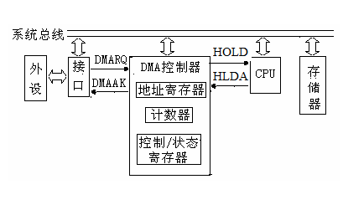
DMA传输:
外设 内存
  外设直接与存储器进行数据交换 ，CPU不再担当数据传输的中介者；
  总线由DMA控制器（DMAC）进行控制（CPU要放弃总线控制权），内存/外设的地址和读写控制信号均由DMAC提供。HOLD---HLDA信号
优点：数据传输由DMA硬件来控制，数据直接在内存和外设之间交换，可以达到很高的传输速率（可达几MB/秒）
缺点：硬件复杂。

